Slide 1
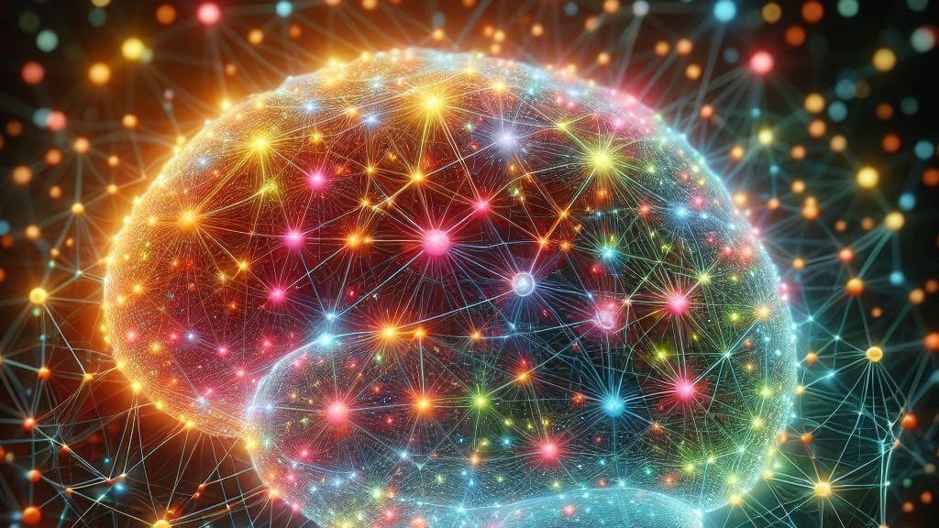

Reti neurali convoluzionali e approccio moderno alla Computer vision
Gualtiero Marenco Turi
Relatori: Prof. Ennio Ottaviani ed Ing. Andrea Rapuzzi
Università degli studi di Genova
Statistica Matematica e Trattamento informatico dei dati

Slide 2
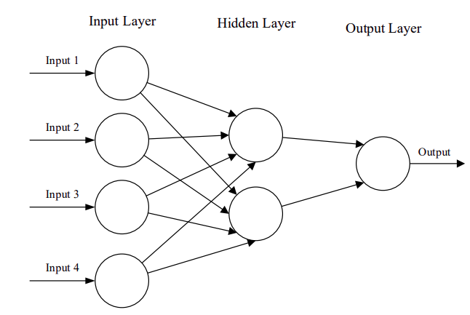
ARTIFICIAL NEURAL NETWORK (ANN)
Una categoria di modelli ispirati ai neuroni che interconnessi formando un flusso di comunicazione.
Ad ogni connessione è associato un peso numerico che si adatta dinamicamente agli input, simulando la capacità umana dell’apprendimento
Gli Hidden Layers sono gli strati collocati tra gli Input e Output Layers, averne molteplici concatenati è definito Deep Learning.

Slide 3
CNN: la soluzione per l’analisi di immagini
Troppi parametri per una ANN:
Immagine a colori RGB 64x64 64x64x3 parametri per singolo neurone nel 1° layer
Overfitting e costo computazionale
Le CNN, un ANN storicamente specializzato nella computer Vision

Slide 4
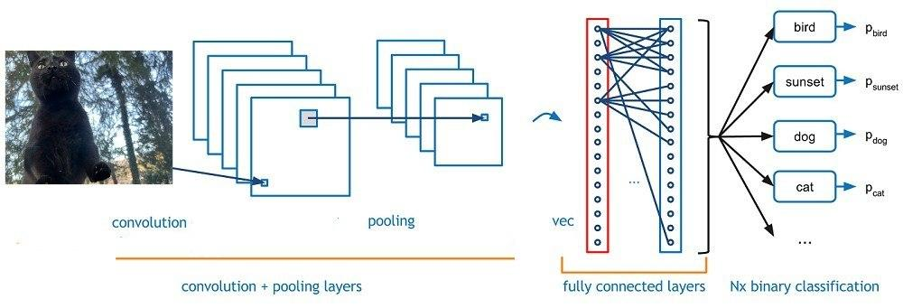
Architettura

Slide 5
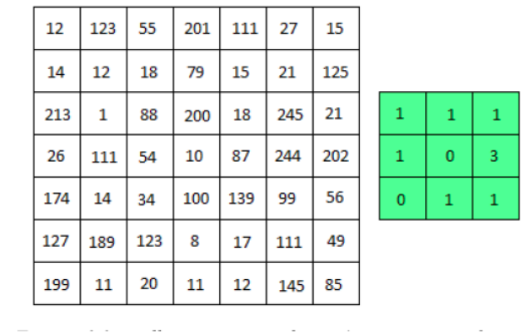
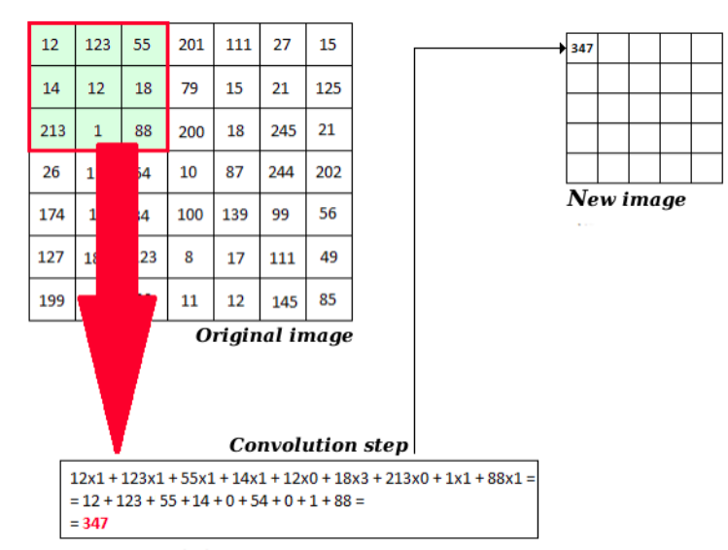
Operazione di convoluzione
Il filtro scorre sull’immagine e i prodotti puntuali vengono sommati per creare la nuova immagine.

Slide 6
DOWNSAMPLE E CONCATENAZIONE DEGLI STRATI
Maxpool: prende il valore massimo all’interno del blocco in input
Esistono altre opzioni: ad esempio prendere la media.
I downsampling layers sono più semplici ma la soluzione più efficace è alternarli a convolution layers
Convolutional Layer
Downsampling Layer
Convolutional Layer
Convolutional Layer

Slide 7
Activation function
In uscita da ogni deep layer viene applicata una funzione che ha lo scopo di introdurre non linearità, permettendo al modello di comprendere relazioni più complicate.
Fully Connected Layer
L’ultimo strato di una CNN è uno strato di neuroni completamente connessi che traduce l’input in una forma adatta al compito assegnato (ad es. probabilità di appartenere a una classe)

Slide 8
Training
Le CNN sono addestrate tramite una tecnica chiamata retropropagazione. Consiste nel calcolare il gradiente della Loss function rispetto ai pesi della rete, permettendo di aggiornarli in modo da minimizzare (localmente) l'errore durante l'addestramento.

Slide 9
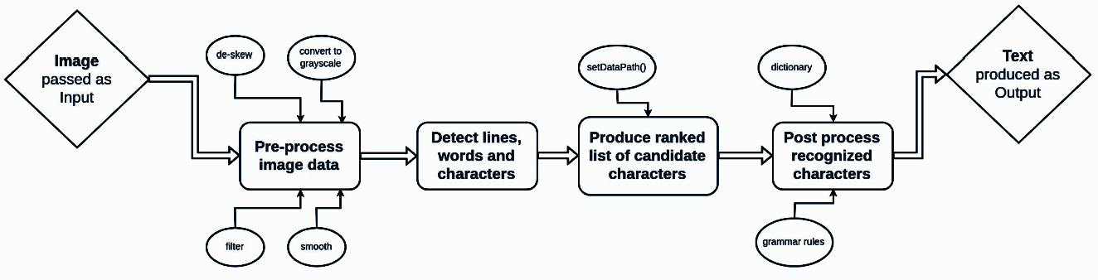
OPTICAL CHARACTER RECOGNITION
Sono il primo tipo di problemi di Computer Vision, si articolano in questi step:
Preprocessing/Analisi del testo
Segmentazione dei caratteri
Classificazione dei caratteri (Ranking)
Poatprocessing/Analisi contestuale

Slide 10
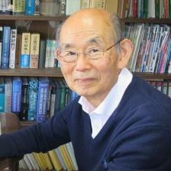
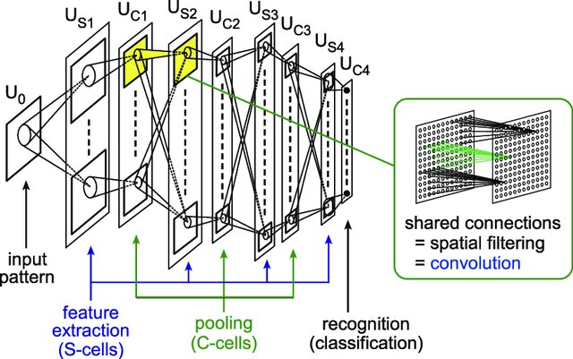
NEOCOGNITRON (1979)
Un primo esempio di CNN applicato al riconoscimento dei caratteri giapponesi scritti a mano, all’epoca non fu definita in questo modo, essa è servita da fonte di ispirazione per lo sviluppo delle reti neurali convoluzionali.

Slide 11
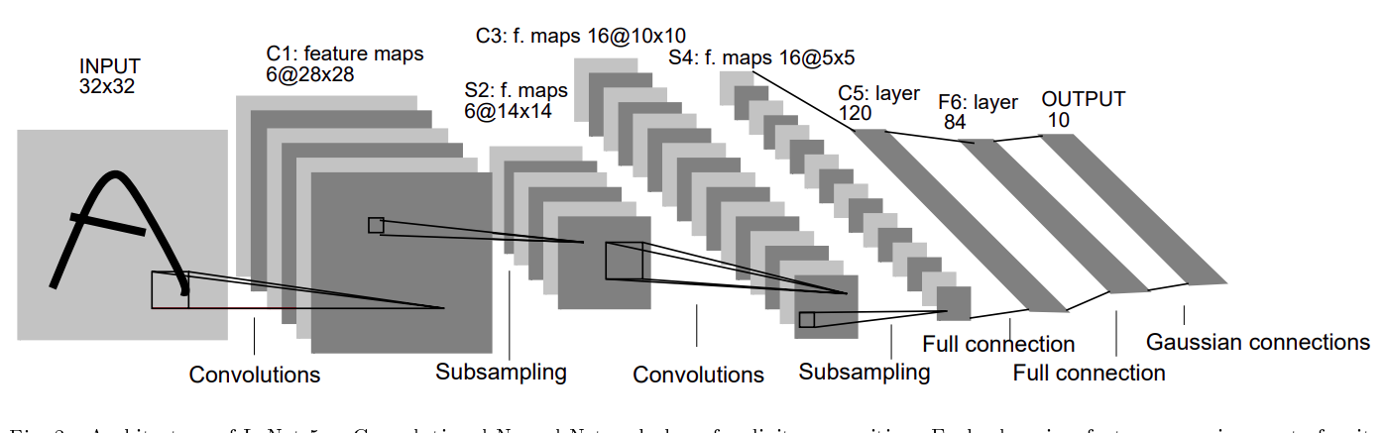
LeNet (1998)
Novità introdotte:
Campi recettivi locali
Condivisione dei pesi
Struttura a catena di strati di convoluzione e subsampling
Prima versione pioneristica di CNN

Slide 12
ImagineNet (2010-2017)
Dataset di addestramento di immagini a colori ed il nome della sfida annuale di classificazione di esso
Vincitore del 2012, è una pietra miliare nell’evoluzione CNN grazie a:
Migliore dataset: ImageNet vs MNIST
Architettura più profonda
Attivazione ReLU rispetto alla Sigmoid
Dropout regolarization: una tecnica che elimina un numero di unità durante ciascuna iterazione dell'addestramento, riducendo così la dipendenza tra di esse e generalizzando meglio.
AlexNet (2012)

Slide 13
EfficientNet e ResNet
Scomparsa del gradiente: Aumentando la profondità i gradienti calcolati durante la retropropagazione diventano minuscoli
ResNet: risolve il problema introducendo i collegamenti a salto
EfficientNet: implementa ulteriori migliorie per incrementare l’efficenza computazionale e la stima degli iperparametri

Slide 14
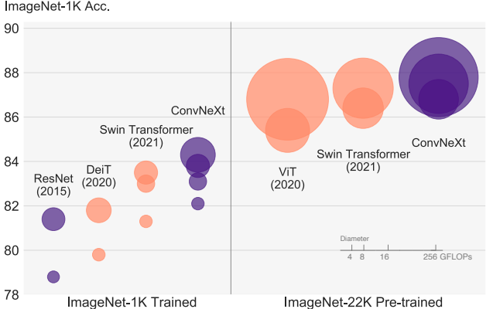
L’avvento dei Trasformer
Trasformer VS CNN
Un nuovo modello di ANN basato su un meccanismo chiamato Autoattenzione, riscuotono un grande successo nel campo del linguaggio.
Vengono applicati al campo della Computer Vision superando le performance delle CNN.
La sfida tra CNN e Trasformer rimane aperta: di recente, sono state addestrate delle CNN implementando alcuni accorgimenti dei modelli di Trasformer e altre tecniche innovative superando le performance dei Trasformer.

Slide 15
Foundation model
Foundation models sono reti neurali preaddestrate su grandi dataset di immagini.
Sono addestrati su un vasto insieme di dati per imparare rappresentazioni generiche delle immagini, indipendentemente dai compiti specifici.
Consentono di essere specializzati in nuovi task attraverso un veloce fine-tuning.

Slide 16
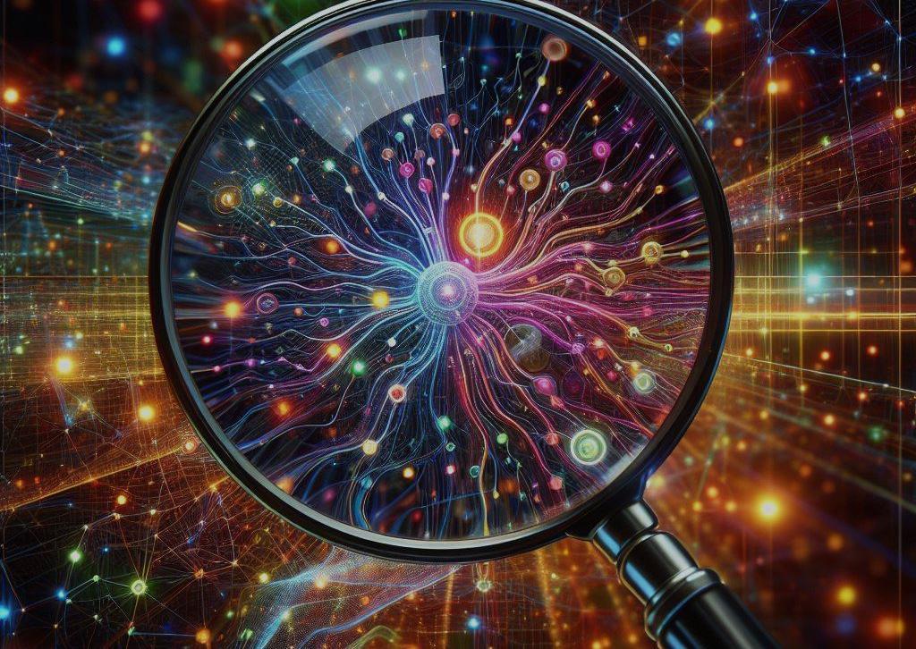
Conclusioni
Cnn e ViT, una sfida aperta
Foundation models: Accesso esteso a un maggior numero di sviluppatori
Importanza dell'open-source: Garantire l'accessibilità e promuovere l'innovazione nel settore.

